Slide 1


七 色 花

Slide 2
梦寐以求 如梦初醒 魂牵梦萦 黄粱美梦
想入非非 异想天开 思前想后 朝思暮想

Slide 3
1、梦想是你理想的翅膀，拥有梦想，才拥有未来。
2、成功始于梦想，敢梦才能成功

Slide 4
学习目标
１.有感情的朗读课文，练习简要复述课文。
2、理解课文内容，体会人性的真善美。懂得做有意义 的事最快乐。
3.运用幻想和想象，说说如果有一朵七色花，自己想实现什么愿望。

Slide 5
前提测评
读一读
妮 橙
撕 谣
健 jiàn 碎
旋 哎
塞 凳
婆 康
（ní）
（珍妮）
（chéng）
（橙色）
（sī）
（撕开）
（yáo）
（歌谣）
（suì）
（破碎）
（xuàn）
（旋风）
（āi）
（哎呀）
（sè）
（堵塞）
（dèng）
（板凳）
（pó）
（婆婆）
（kāng）
（健康）

Slide 6
＊忆花 整体感知
1、齐读课文。
2、这是一朵怎样的七色花？

Slide 7

3.七色花怎么神奇？
这朵小花，只要撕下一片花瓣，把它扔出去，唱个歌谣，你要它做什么它就能做什么。

Slide 8
＊述花 理清线索
读4-----17自然段说一说七色花帮珍妮实现了哪些愿望？

Slide 9
黄色花瓣——让她带面包圈回家去。
红色花瓣——把打碎的花瓶复原。
蓝色花瓣——带她去北极。
绿色花瓣——让她从北极返回家。
橙色花瓣——来了很多玩具。
紫色花瓣——叫玩具都回去。
青色花瓣——帮助腿有毛病男孩儿恢复健康。

Slide 10
金钥匙
抓住线索来复述课文能复述得更快
练习复述课文，同桌互相练习。

Slide 11
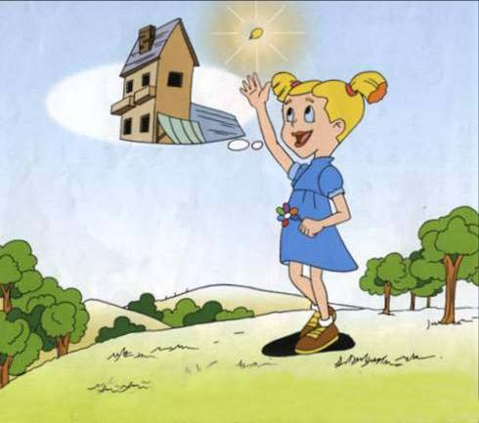
在黄色花瓣的帮助下，
珍妮带着面包圈回到了家。

Slide 12
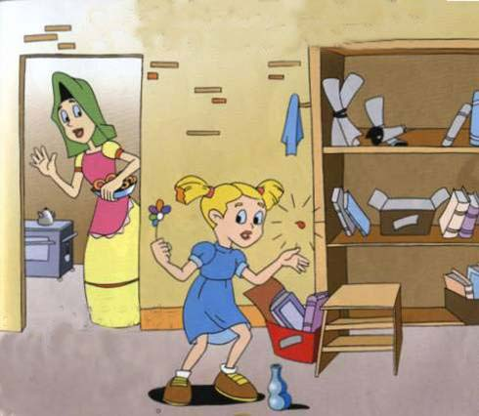
在红色花瓣的帮助下，
打碎的花瓶又合拢起来了。

Slide 13
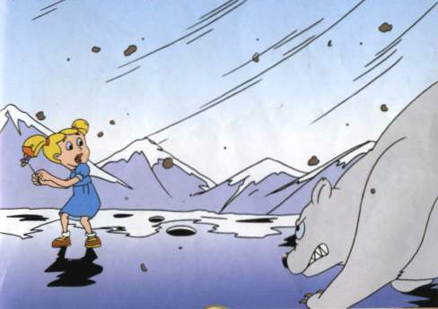
在蓝色花瓣的帮助下，
珍妮来到了北极。

Slide 14
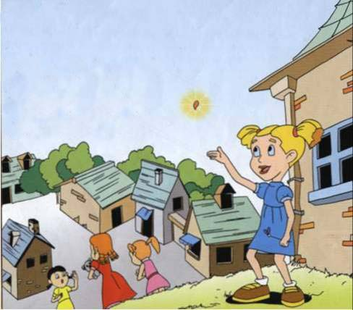
在绿色花瓣的帮助下，
珍妮又回到了家。

Slide 15
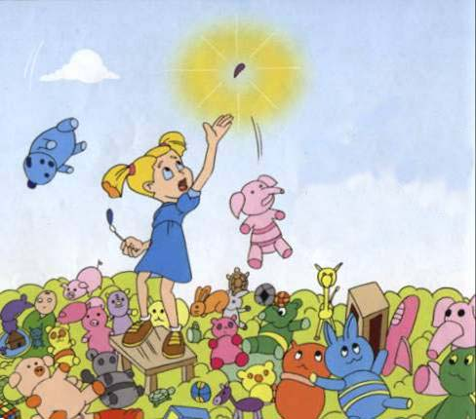
在橙色花瓣的帮助下，
珍妮得到了数不尽的玩具。

Slide 16
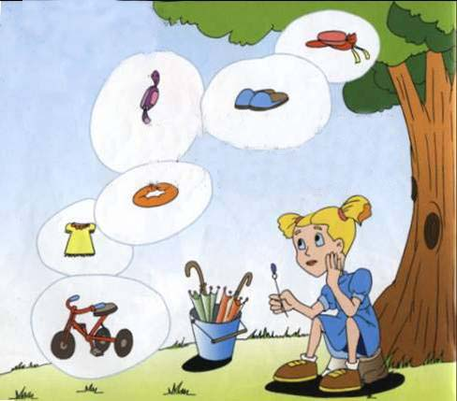
在紫色花瓣的帮助下，
玩具又消失了。

Slide 17
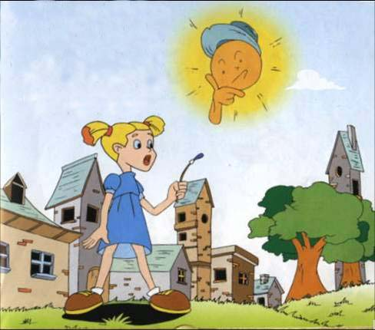
议花 读出个性
只剩下一片花瓣了

Slide 18
“只剩下一片花瓣了，可不能再随便用了。珍妮来到大街上，仔细想还要点儿什么。”
珍妮觉得哪几片花瓣是随便用的？从随便、仔细这两个词中可以看出珍妮已经懂得了什么？

Slide 19
“小朋友，你叫什么名字？”
“维佳”
“啊，维佳，我们来玩捉迷藏吧！”
“不行，我的腿有毛病，不能跑着玩。”
学法指导：读人物的对话时要体会说话人的心情

Slide 20
“你一定能跑！”珍妮————说着，————地撕下了最后一片青花瓣，
珍妮————说：“让维佳健康起来吧！”

Slide 21
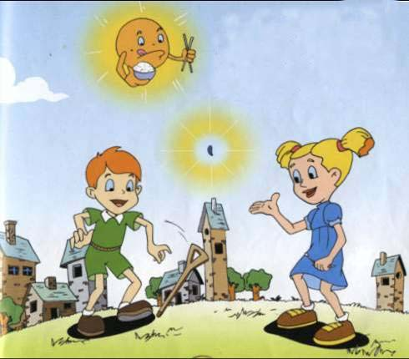
在青色花瓣的帮助下，
珍妮让腿有毛病的小男孩恢复了健康。

Slide 22
从刚才珍妮的举动中我们可以发现珍妮是真心地想帮助维佳， 愿意帮助别人的孩子拥有一颗善良的心。在我们眼里珍妮是最美的。
现在的维佳变了，他变得————————了。同样快乐的还有————。

Slide 23
你认为哪一片花瓣用得最有意义？这篇童话告诉我们了什么？
做有意义的事最快乐。

Slide 24

多么神奇的七色花呀，如果这朵神奇的七色花是属于你的，你想用七色花实现什么愿望呢？

Slide 25
其实，只要你有一颗善良的心，所有的愿望就都能成为现实，七色花就在你的心中。

Slide 26
检测题
老婆婆给了珍妮一朵有着——、——、——、——、——、——、——七种颜色的花，珍妮实现了——个愿望，其中——这个愿望最有意义。
2、学习了本文我懂得了——————。
3、写写：如果我有一朵七色花

Slide 27
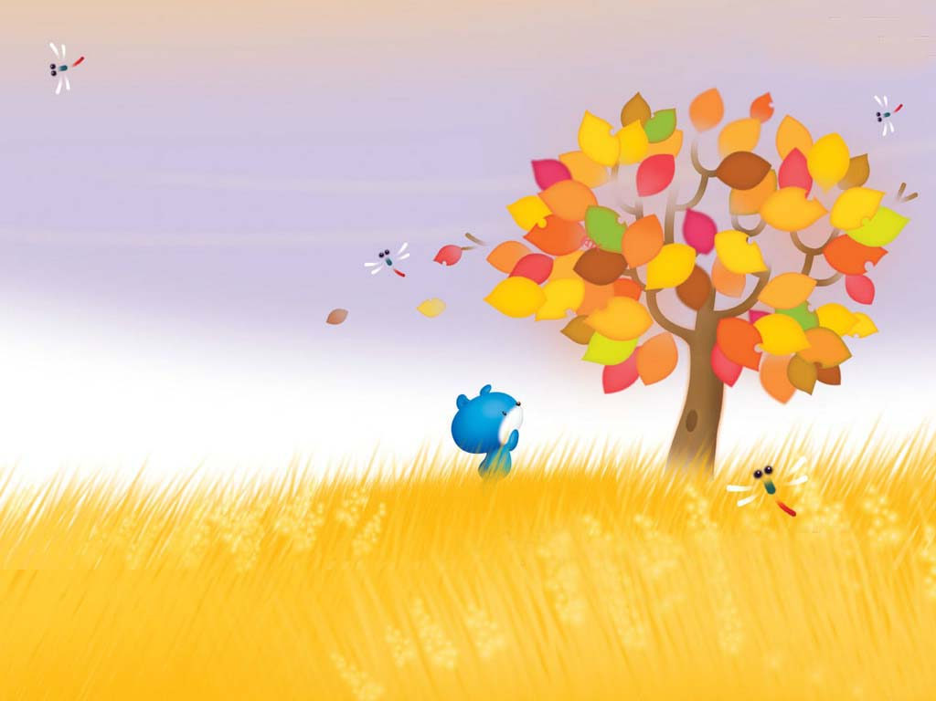
放飞梦想 自信启航

